Slide 1
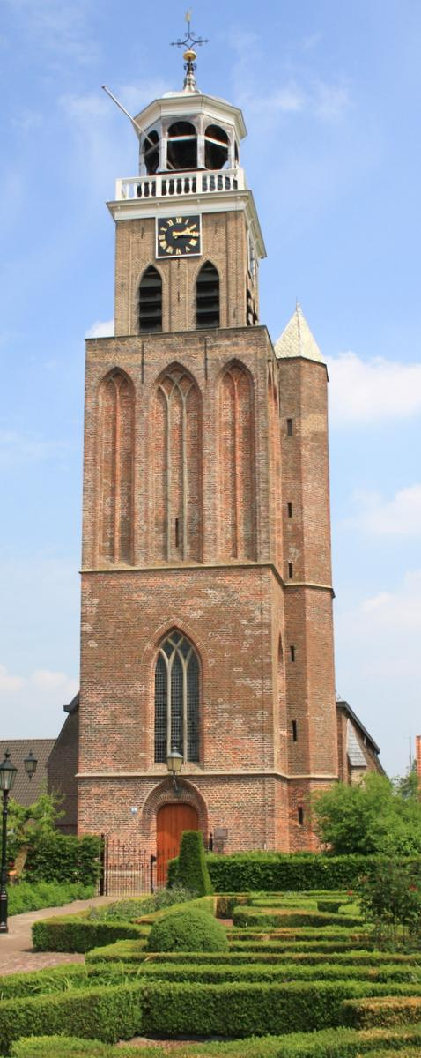
Welkom
Voorganger:
Ds. Douwe Wijmenga
Ouderling van dienst:
Geke Winters
Organist
Harry Haasjes
Schriftlezing:
Johannes 14: 23 - 29

Slide 2
Collecte zondag 25- 5 - 2025
De collecte in deze dienst is bestemd voor de kerk.
De collecte bij de uitgang is bestemd voor de instandhouding van het kerkgebouw.
Via de Scipio-app van de Mariakerk kunt u thuis of in de kerk ook geven.

Slide 3
Welkom
Voorganger:
Ds. Douwe Wijmenga
Ouderling van dienst:
Geke Winters
Organist
Harry Haasjes
Schriftlezing:
Johannes 14: 23 - 29

Slide 4
Voor de dienst NLB 216 ‘ Dit is een morgen ‘

Slide 6
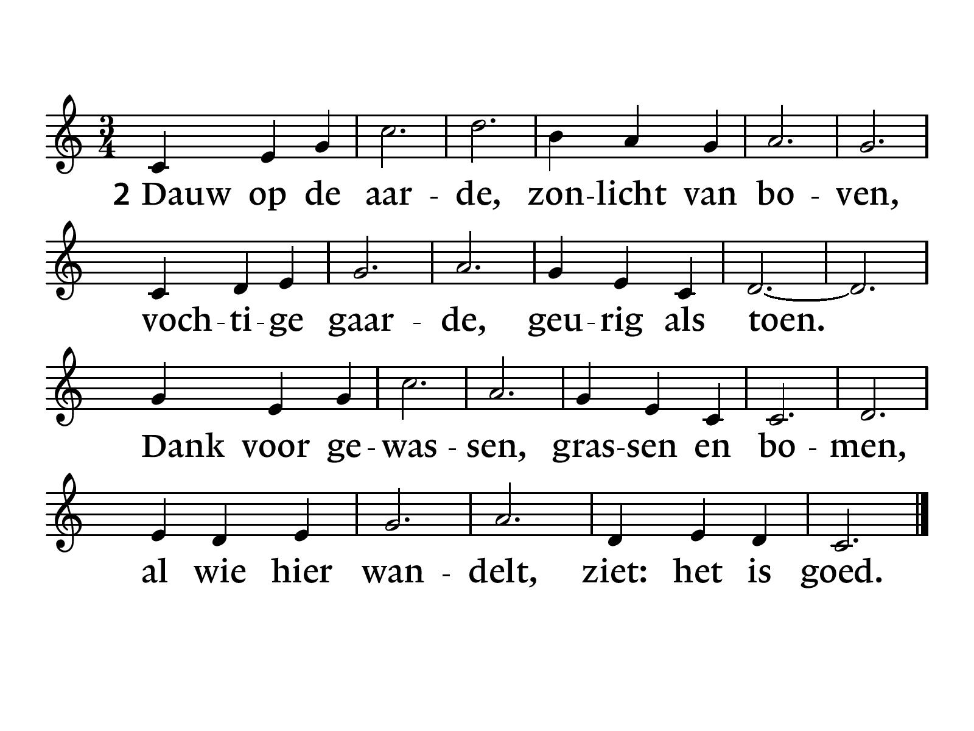

Slide 8
Welkom en mededelingen

Slide 9
Intochtslied Opw. 599 ‘ Nog voordat je bestond ‘

Slide 11
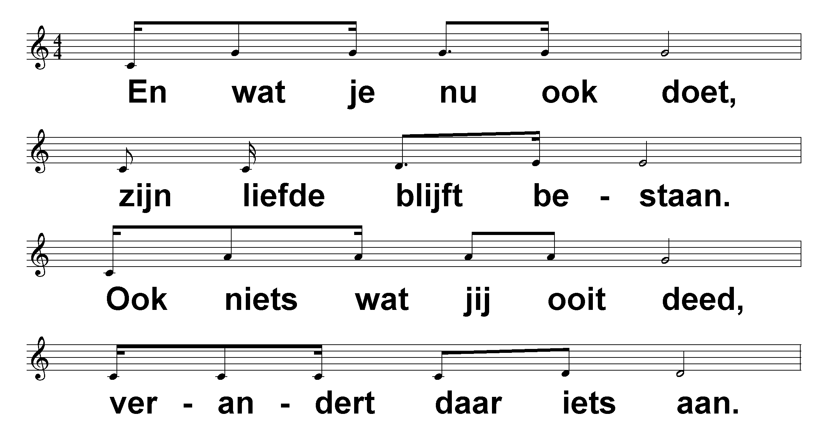

Slide 12
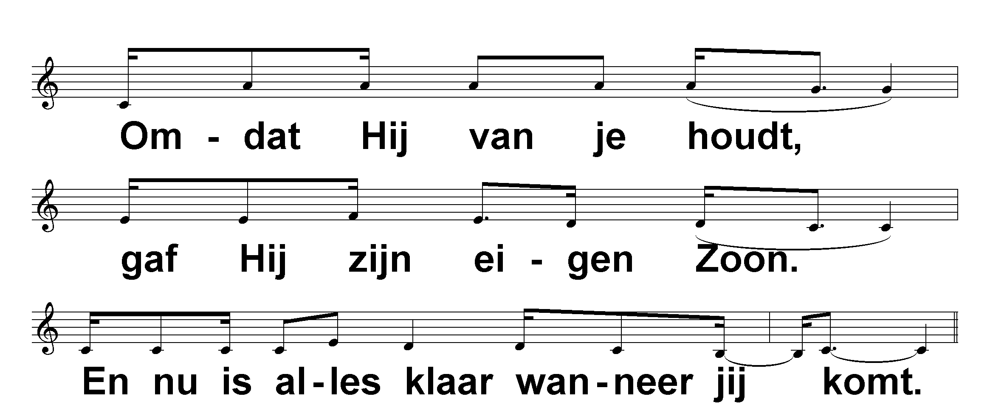

Slide 18
© Hillsong Publishing / Unisong Music Publishers ( met toestemming van CCLicentie)

Slide 19
Stil gebed, votum en groet

Slide 20
Inleidende woorden

Slide 21
NLB 1010 ‘ Geef vrede, Heer, geef vrede ‘

Slide 22
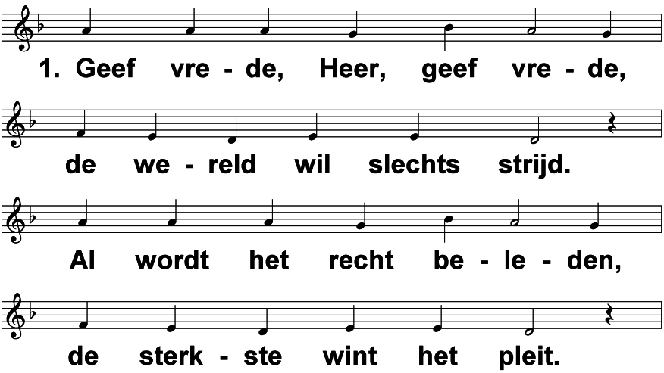

Slide 23
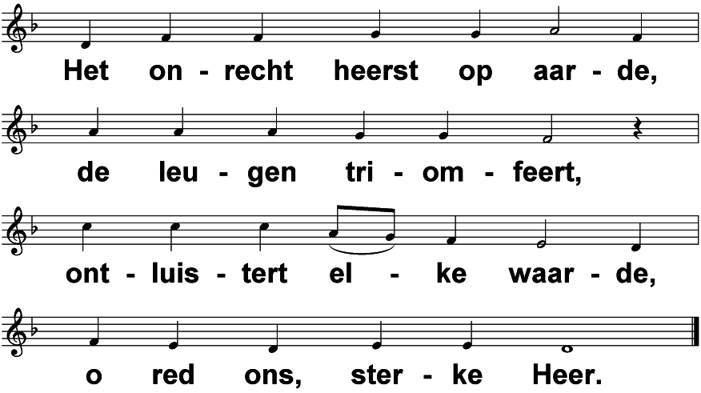

Slide 24
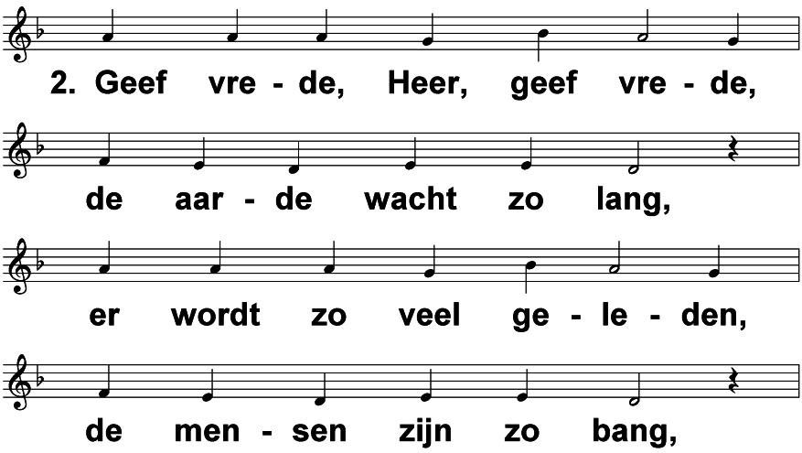

Slide 25
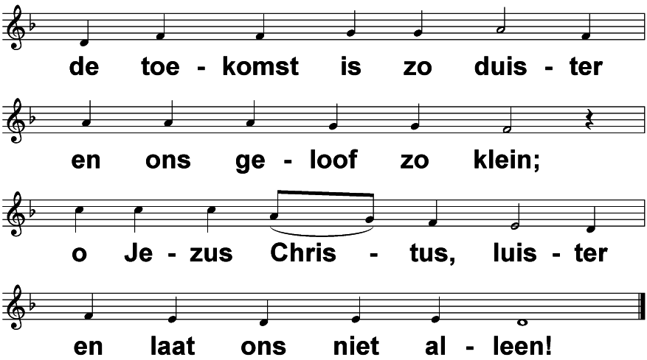

Slide 26
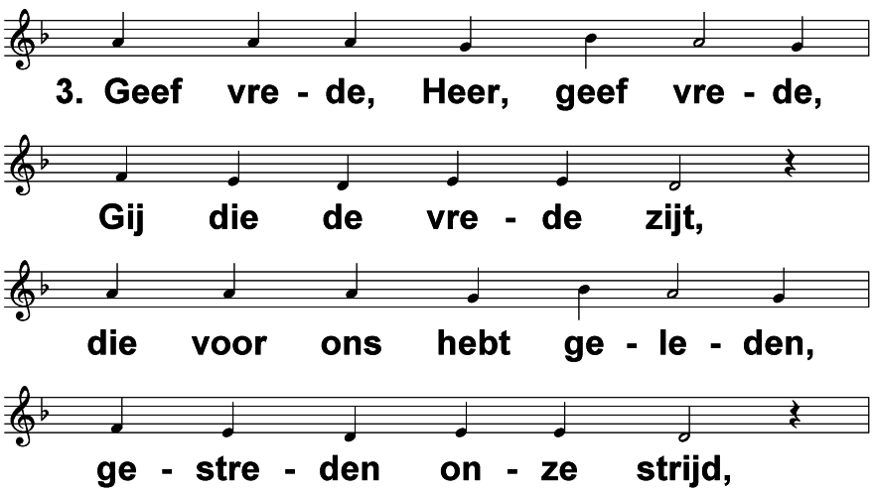

Slide 27
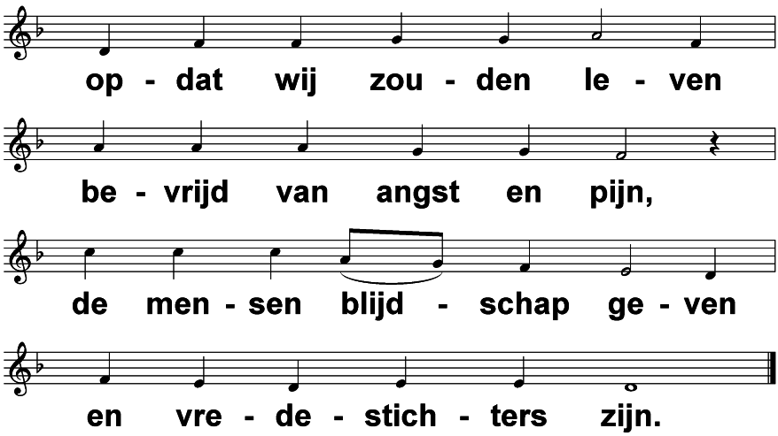

Slide 28
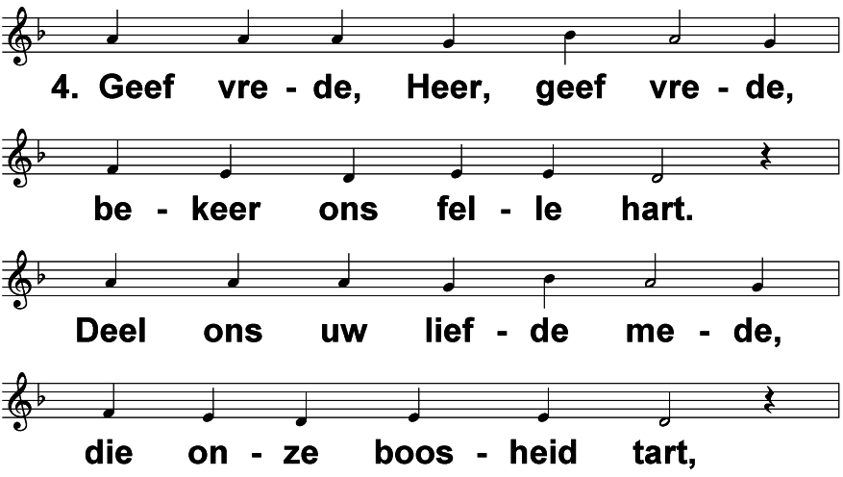

Slide 29
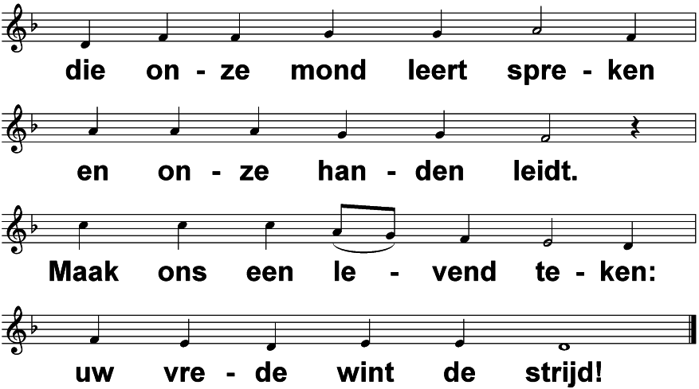

Slide 30
Gebed

Slide 31
Kinderen gaan naar nevendienst

Slide 32
Lezing Johannes 14: 23 - 29

Slide 33
₂₃Jezus antwoordde: ‘Wanneer iemand mij liefheeft zal hij zich houden aan wat ik zeg, mijn Vader zal hem liefhebben en mijn Vader en ik zullen bij hem komen en bij hem wonen. ₂₄Maar wie mij niet liefheeft, houdt zich niet aan wat ik zeg, en wat jullie mij horen zeggen, zijn niet mijn woorden, maar de woorden van de Vader door wie ik gezonden ben.

Slide 34
₂₅Dit alles zeg ik tegen jullie nu ik nog bij jullie ben. ₂₆Later zal de pleitbezorger, de heilige Geest die de Vader jullie namens mij zal zenden, jullie alles duidelijk maken en alles in herinnering brengen wat ik tegen jullie gezegd heb.
₂₇Ik laat jullie vrede na; mijn vrede geef ik jullie, zoals de wereld die niet geven kan. Maak je niet ongerust en verlies de moed niet.

Slide 35
₂₈Jullie hebben toch gehoord dat ik zei dat ik wegga en bij jullie terug zal komen? Als je me liefhad zou je blij zijn dat ik naar mijn Vader ga, want de Vader is meer dan ik. ₂₉Ik vertel jullie dit nu, voordat het gebeurt, zodat jullie het geloven wanneer het zover is.

Slide 36
Psalm 4 ‘ Laat als ik roep mij op U hopen ‘

Slide 40
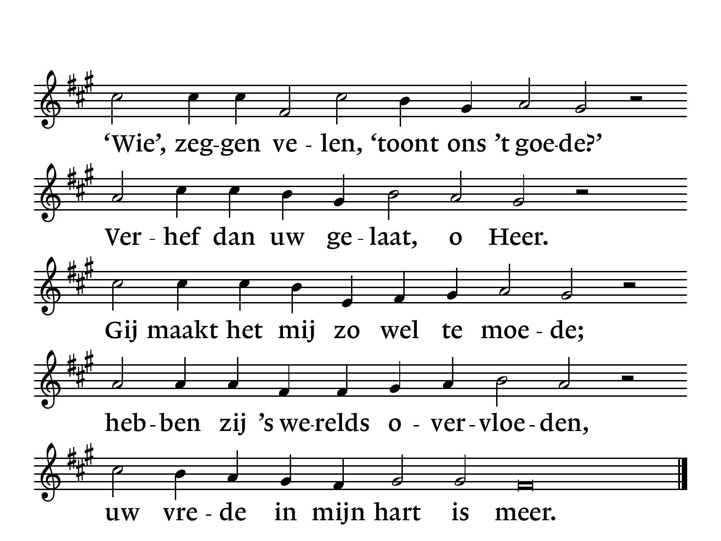

Slide 42
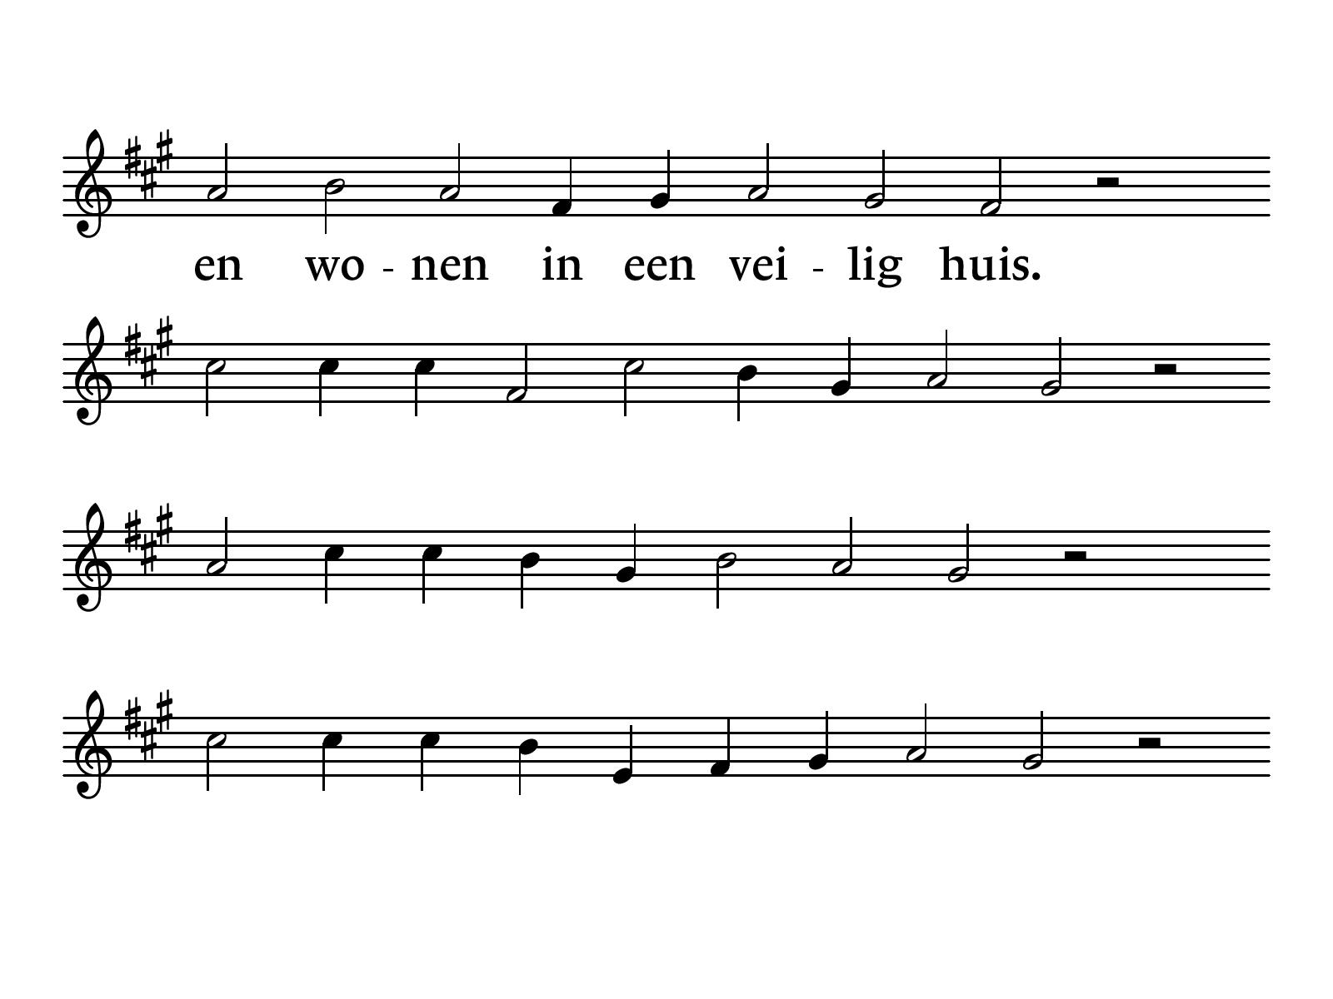

Slide 43
Overdenking

Slide 45
Stilte

Slide 46
NLB 417 ‘ Frieden, Frieden ‘

Slide 47
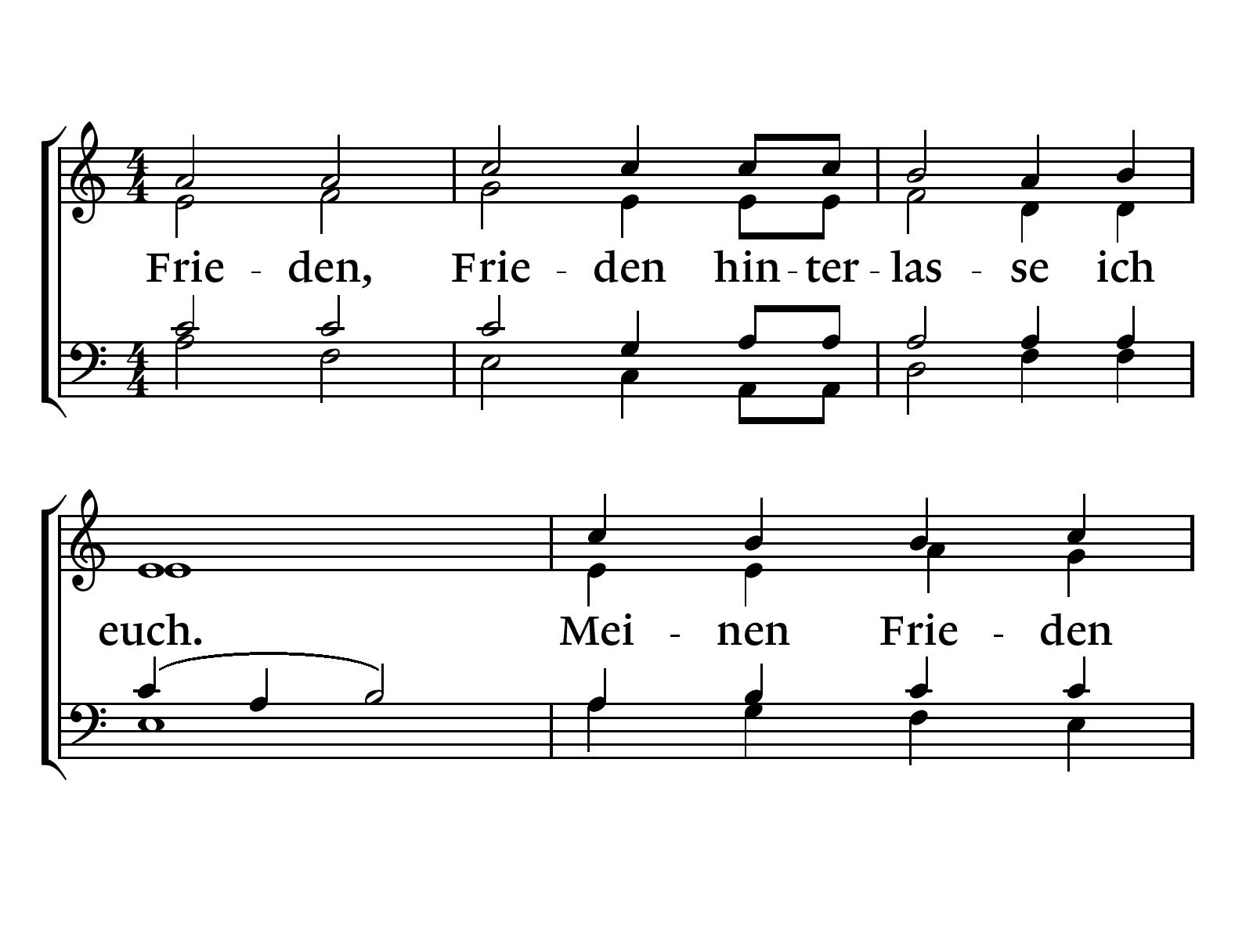

Slide 48
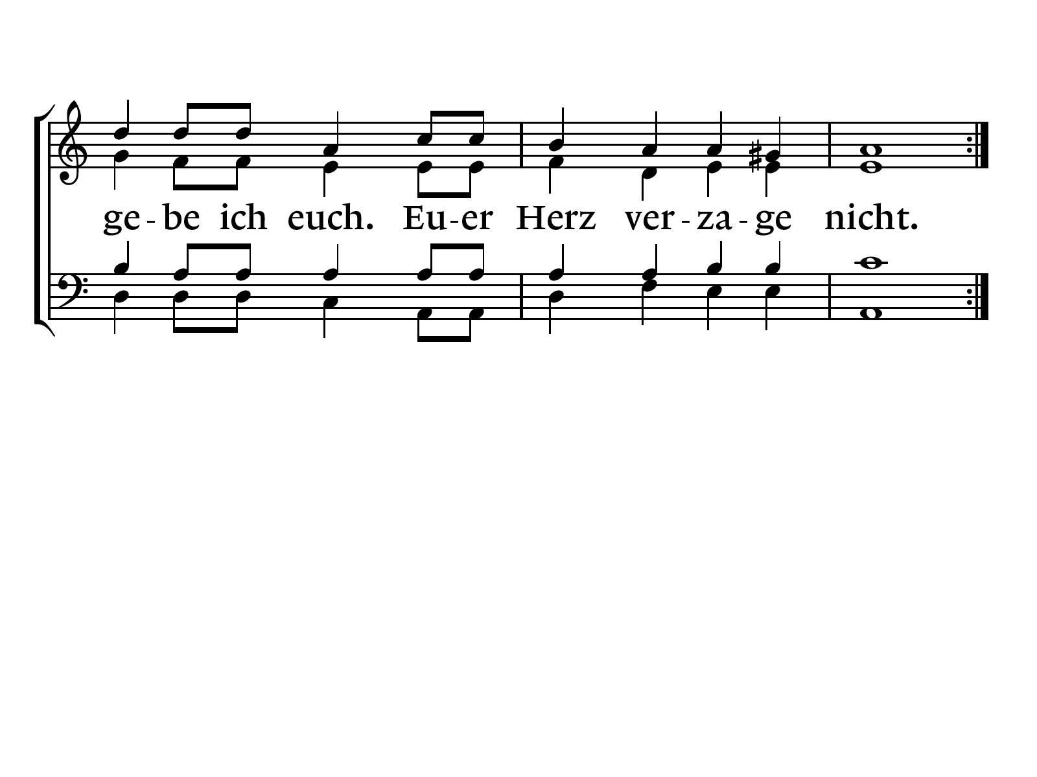

Slide 49
Kinderen terug in de kerk

Slide 50
Kinderlied ELB 447 ‘ Is je deur nog op slot ‘

Slide 51
Refr. Is je deur nog op slot? is je deur nog op slot? van je krr, krr, krr doe ‘m open voor God want de Heer wil bij je wonen en dan ben je nooit alleen (2x)

Slide 52
Je hart is net een huisje waar het gezellig is maar ‘t is er nog zo donker er is iets dat ik mis

Slide 53
Refr. Is je deur nog op slot? is je deur nog op slot? van je krr, krr, krr doe ‘m open voor God want de Heer wil bij je wonen en dan ben je nooit alleen (2x)

Slide 54
Gebeden

Slide 55
Collecte zondag 25- 5 - 2025
De collecte in deze dienst is bestemd voor de kerk.
De collecte bij de uitgang is bestemd voor de instandhouding van het kerkgebouw.
Via de Scipio-app van de Mariakerk kunt u thuis of in de kerk ook geven.

Slide 57
Slotlied NLB 1014 ‘ Geef vrede door van hand tot hand ‘

Slide 58
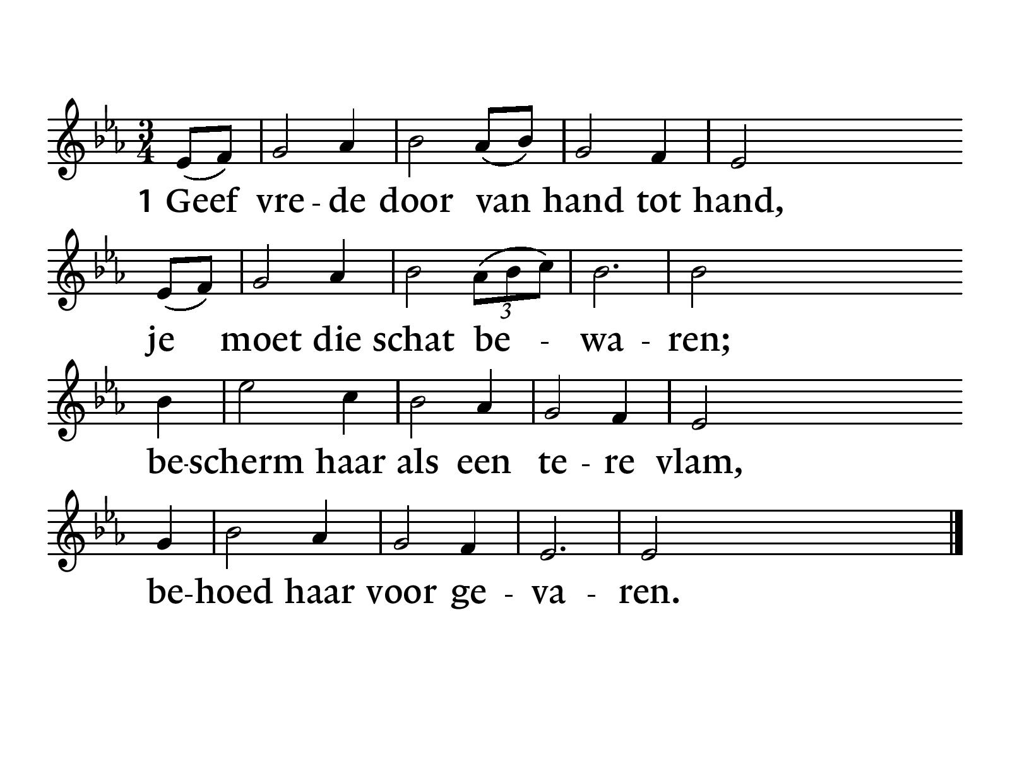

Slide 60
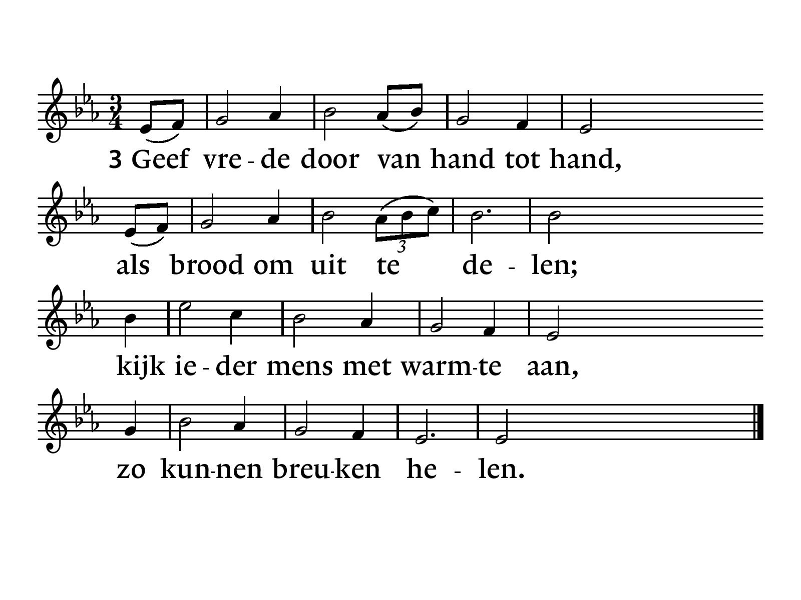

Slide 63
Zegen

Slide 64
Koffie, thee en limonade staan klaar
in de Voorhof.
Ook gasten zijn van harte welkom.

